Slide 1

Bài 05. MỘT SỐ THƯ VIỆN MÃ NGUỒN MỞ QUAN TRỌNG TRONG KHOA HỌC DỮ LIỆU
MÃ NGUỒN MỞ TRONG KHOA HỌC DỮ LIỆU
ThS. Lê Nhật Tùng

Slide 2
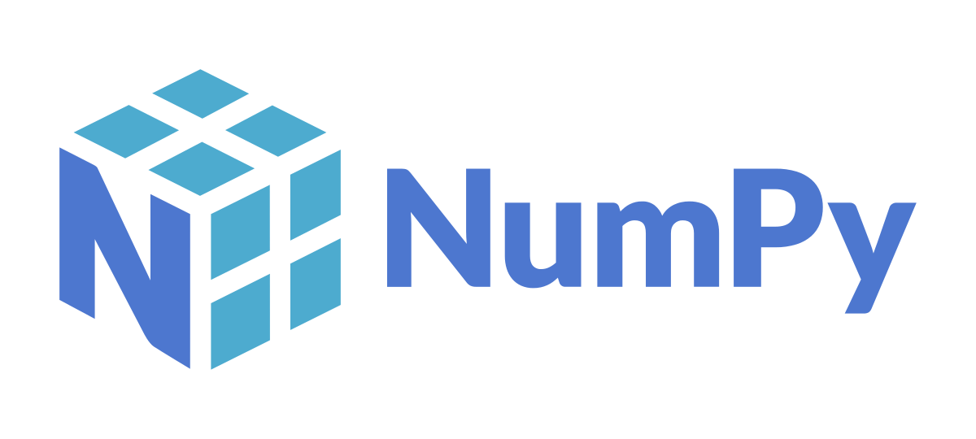
1. NumPy
NumPy (Numerical Python) là một thư viện mã nguồn mở cho Python, cung cấp các công cụ mạnh mẽ để xử lý các mảng đa chiều (ndarray) và thực hiện các phép toán số học tốc độ cao.
Chức năng chính:
Hỗ trợ mảng n-dimensional (ndarray).
Cung cấp các hàm toán học như:
Phép tính mảng: cộng, trừ, nhân, chia.
Đại số tuyến tính: ma trận, ma trận nghịch đảo, định thức.
Thống kê: giá trị trung bình, phương sai, độ lệch chuẩn.
Tích hợp với C, C++ và Fortran để tăng tốc xử lý.
Lợi ích:
Tốc độ xử lý nhanh hơn so với danh sách (list) của Python.
Hiệu quả trong việc thao tác và phân tích dữ liệu số lượng lớn.
Nền tảng cho các thư viện khoa học dữ liệu khác như Pandas, SciPy, Scikit-learn.
Ứng dụng: Phân tích dữ liệu khoa học, học máy, mô phỏng, và xử lý tín hiệu.

Slide 3
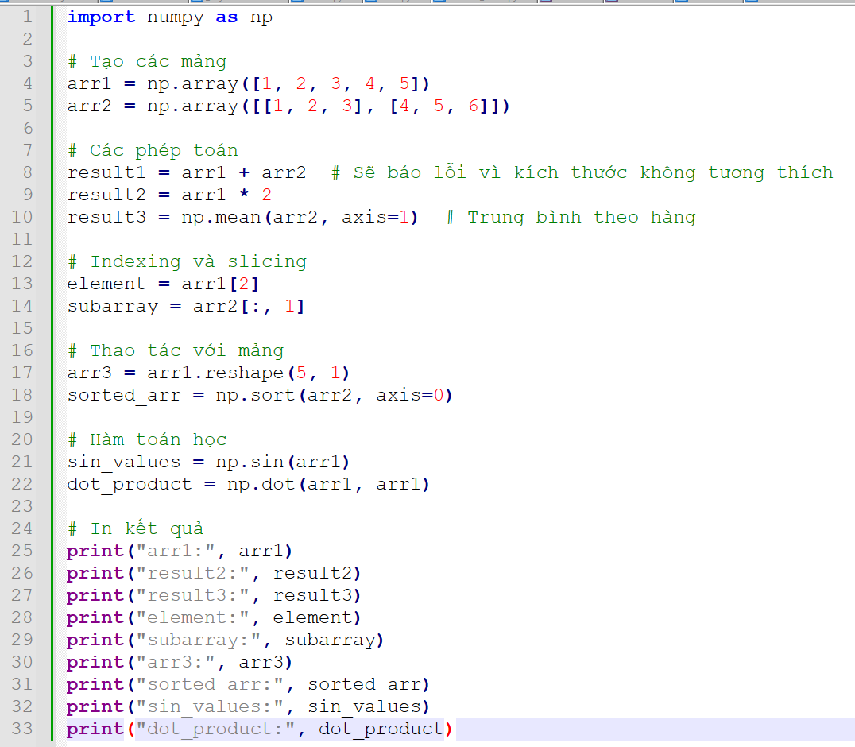

Slide 4

2. Pandas
Pandas là một thư viện mã nguồn mở cho Python, cung cấp các công cụ mạnh mẽ để thao tác và phân tích dữ liệu có cấu trúc và bán cấu trúc. Đặc biệt hiệu quả cho dữ liệu dạng bảng và chuỗi thời gian.
Chức năng chính:
DataFrame: Cấu trúc dữ liệu 2D giống bảng tính, với các cột có thể có kiểu dữ liệu khác nhau.
Series: Cấu trúc dữ liệu 1D tương tự như danh sách (list) hoặc mảng (array).
Xử lý dữ liệu bị thiếu, ghép, hợp nhất, và nhóm dữ liệu.
Dễ dàng nhập/xuất dữ liệu từ/đến nhiều định dạng: CSV, Excel, SQL, JSON.
Lợi ích:
Xử lý dữ liệu lớn nhanh chóng và hiệu quả.
Các hàm tích hợp giúp dễ dàng thao tác, sắp xếp, lọc, và nhóm dữ liệu.
Khả năng kết hợp với NumPy, Matplotlib để tạo ra các pipeline phân tích dữ liệu mạnh mẽ.
Ứng dụng:
Thao tác và phân tích dữ liệu trong các dự án khoa học dữ liệu.
Chuẩn bị và tiền xử lý dữ liệu cho học máy, phân tích tài chính, và các dự án thống kê.

Slide 5
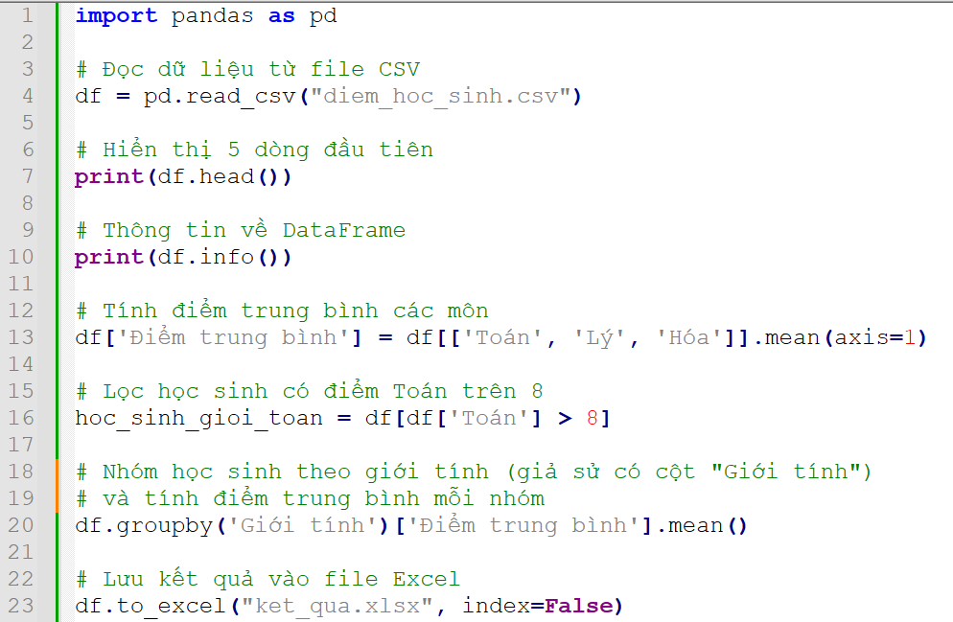

Slide 6
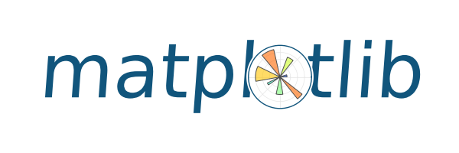
3. Matplotlib
Matplotlib là thư viện mã nguồn mở cho Python, cung cấp các công cụ mạnh mẽ để tạo các biểu đồ và hình ảnh trực quan. Đây là một trong những thư viện phổ biến nhất để trực quan hóa dữ liệu trong khoa học dữ liệu.
Chức năng chính:
Hỗ trợ nhiều loại biểu đồ:
Biểu đồ đường, biểu đồ cột, biểu đồ phân tán, biểu đồ tròn, biểu đồ hộp.
Tùy chỉnh các thuộc tính biểu đồ: tiêu đề, nhãn trục, màu sắc, lưới, chú thích.
Khả năng tích hợp với NumPy và Pandas để trực quan hóa dữ liệu trực tiếp.
Hỗ trợ vẽ biểu đồ 2D tĩnh và có thể tạo biểu đồ tương tác thông qua các công cụ mở rộng.
Lợi ích:
Dễ sử dụng và tùy chỉnh, phù hợp cho cả người mới và chuyên gia.
Cung cấp các công cụ mạnh mẽ cho báo cáo trực quan và phân tích dữ liệu.
Là nền tảng cho nhiều thư viện trực quan hóa khác như Seaborn.
Ứng dụng:
Tạo biểu đồ trong các báo cáo khoa học, phân tích tài chính.
Trực quan hóa dữ liệu trong học máy, mô hình thống kê và chuỗi thời gian.

Slide 7
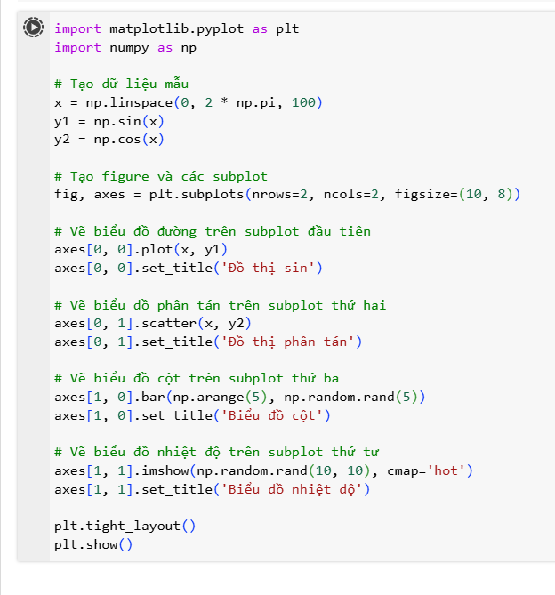
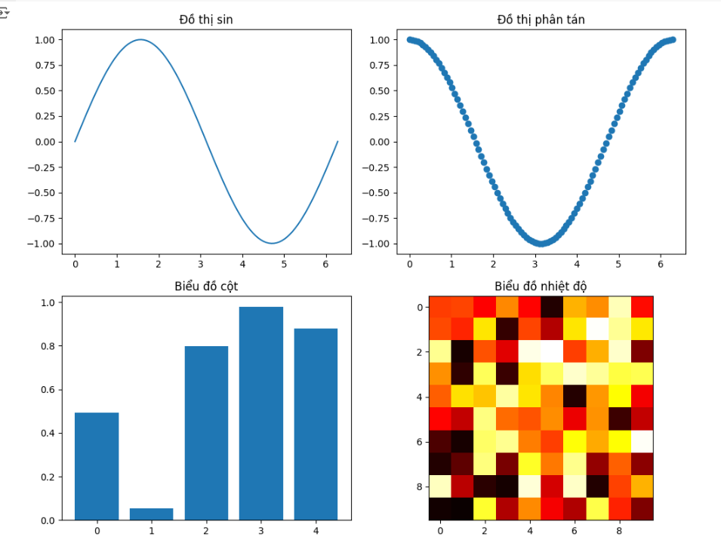

Slide 8

4. Seaborn
Seaborn là một thư viện mã nguồn mở xây dựng trên Matplotlib, được thiết kế để tạo ra các biểu đồ trực quan phức tạp và đẹp mắt một cách dễ dàng. Seaborn cung cấp các công cụ trực quan hóa dữ liệu theo thống kê và các mối quan hệ giữa các biến.
Lợi ích:
Giao diện thân thiện và dễ sử dụng để trực quan hóa dữ liệu phức tạp.
Được tối ưu hóa để làm việc với các dữ liệu có cấu trúc như bảng (DataFrame).
Tạo các biểu đồ với định dạng đẹp mắt và chuyên nghiệp mà không cần tùy chỉnh nhiều.
Chức năng chính:
Cung cấp các kiểu biểu đồ nâng cao:
Biểu đồ phân phối (distplot), biểu đồ hồi quy (regplot), biểu đồ hộp (boxplot), biểu đồ điểm (pointplot).
Hỗ trợ tự động định dạng biểu đồ với phong cách trực quan hiện đại và thẩm mỹ.
Dễ dàng tích hợp với Pandas để vẽ biểu đồ từ DataFrame.
Hỗ trợ hiển thị mối quan hệ giữa nhiều biến và trực quan hóa ma trận tương quan.
Ứng dụng:
Phân tích dữ liệu thống kê, trực quan hóa mối quan hệ giữa các biến.
Được sử dụng rộng rãi trong khoa học dữ liệu, tài chính, và học máy để tạo ra các biểu đồ phân tích đẹp và dễ hiểu.

Slide 9
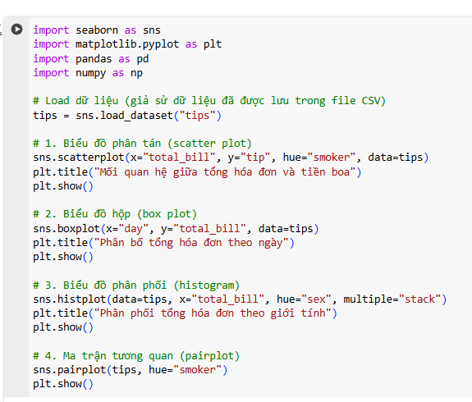
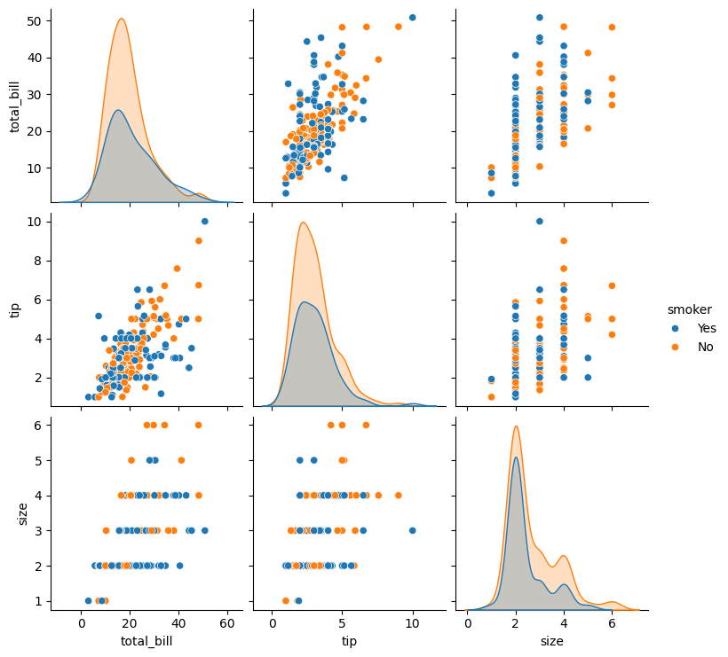

Slide 10

5. SciPy
SciPy là thư viện mã nguồn mở cho Python, được xây dựng trên nền tảng NumPy, cung cấp các công cụ và thuật toán cho tính toán khoa học và kỹ thuật phức tạp, bao gồm tối ưu hóa, tích phân, nội suy và xử lý tín hiệu.
Chức năng chính:
Tối ưu hóa: Các thuật toán tối ưu phi tuyến và tối ưu ràng buộc.
Tích phân: Các hàm tính tích phân, vi phân, và giải phương trình vi phân.
Xử lý tín hiệu: Các công cụ lọc, biến đổi Fourier, và phân tích tín hiệu.
Đại số tuyến tính: Các phép toán ma trận, phân tích ma trận, phân tích đặc trưng.
Thống kê: Các hàm phân phối xác suất, kiểm định giả thuyết, hồi quy thống kê.
Lợi ích:
Cung cấp các công cụ tính toán tiên tiến cho các bài toán khoa học, kỹ thuật và thống kê.
Được tối ưu hóa để xử lý hiệu quả các bài toán phức tạp và dữ liệu lớn.
Ứng dụng:
Giải quyết các bài toán tối ưu hóa và mô phỏng trong khoa học và kỹ thuật.
Phân tích và xử lý tín hiệu, hình ảnh.
Phân tích dữ liệu thống kê, kiểm định giả thuyết và phân tích số liệu thực nghiệm.

Slide 11
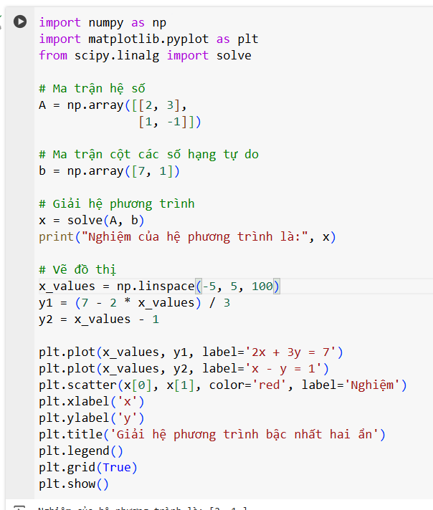
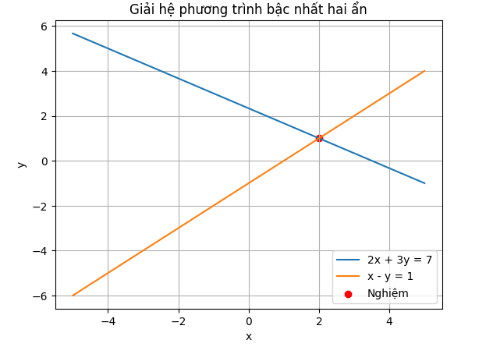

Slide 12
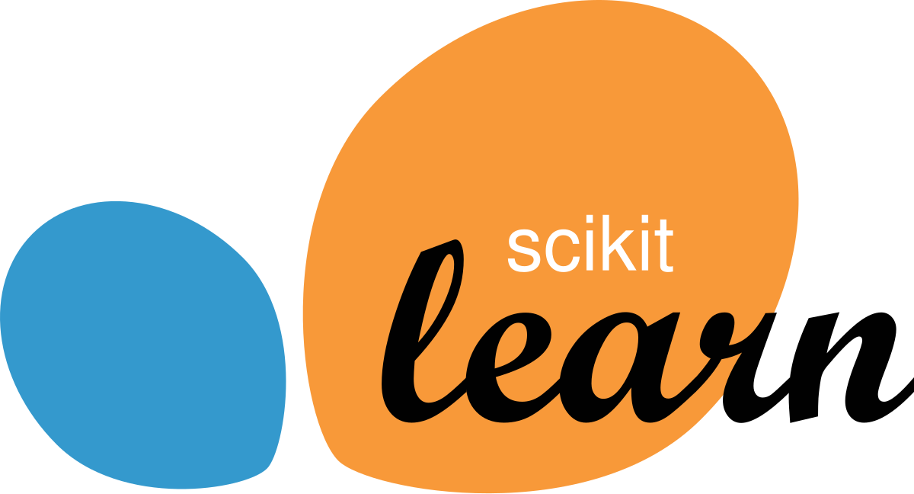
6. Scikit-learn
Scikit-learn là một thư viện mã nguồn mở mạnh mẽ cho Python, cung cấp các công cụ và thuật toán phổ biến cho học máy (machine learning). Nó hỗ trợ cả các thuật toán học giám sát (supervised) và không giám sát (unsupervised).
Chức năng chính:
Thuật toán phân loại: Hỗ trợ các thuật toán như KNN, SVM, Naive Bayes, Decision Trees.
Thuật toán hồi quy: Hồi quy tuyến tính, hồi quy logistic.
Thuật toán cụm: K-means, Hierarchical Clustering, DBSCAN.
Giảm kích thước: Principal Component Analysis (PCA), t-SNE.
Đánh giá mô hình: Cross-validation, confusion matrix, precision, recall.
Lợi ích:
Dễ sử dụng và thân thiện với người mới bắt đầu.
Cung cấp nhiều công cụ tiện ích như chuẩn hóa dữ liệu, chia tách dữ liệu (train-test split).
Tích hợp tốt với các thư viện như NumPy và Pandas để xây dựng pipeline học máy toàn diện.
Được tối ưu hóa để xử lý hiệu quả các thuật toán phức tạp với tốc độ nhanh.
Ứng dụng:
Phân loại và hồi quy trong học máy: dự đoán, phân loại hình ảnh, phân tích văn bản.
Phân tích cụm và giảm kích thước dữ liệu để khám phá các mẫu ẩn trong dữ liệu lớn.
Đánh giá và tối ưu hóa mô hình học máy để cải thiện độ chính xác và hiệu suất.

Slide 13
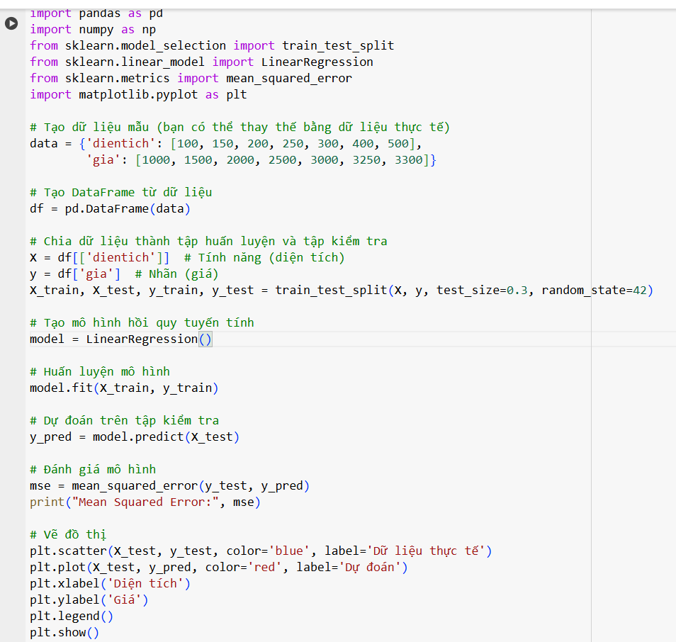
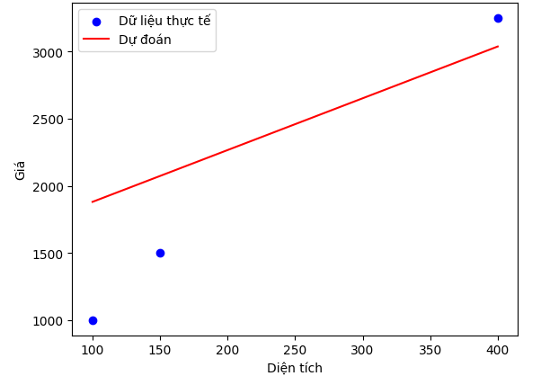

Slide 14
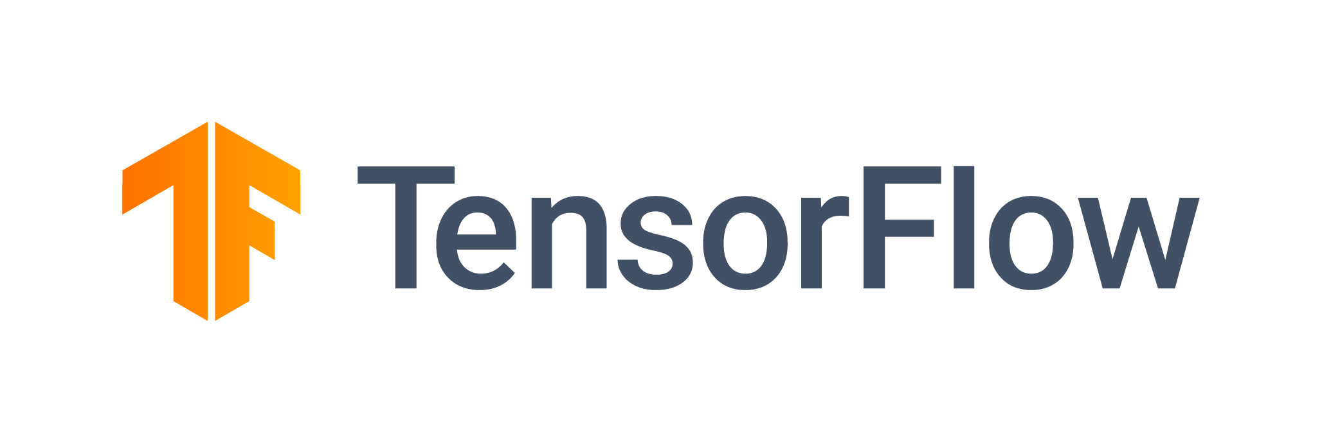
7. TensorFlow
TensorFlow là một thư viện mã nguồn mở mạnh mẽ được phát triển bởi Google, hỗ trợ xây dựng và huấn luyện các mô hình học sâu (deep learning) và học máy (machine learning) trên nhiều quy mô khác nhau, từ máy tính cá nhân đến các hệ thống phân tán.
Chức năng chính:
Mạng nơ-ron nhân tạo: Xây dựng và huấn luyện các mô hình học sâu phức tạp như CNN, RNN, và Transformer.
Hỗ trợ GPU/TPU: Tối ưu hóa tính toán trên các hệ thống phần cứng tăng tốc như GPU và TPU.
TensorFlow Lite: Triển khai mô hình trên các thiết bị di động và IoT.
TensorFlow Extended (TFX): Xây dựng pipeline cho toàn bộ quy trình học máy từ tiền xử lý đến triển khai.
TensorBoard: Công cụ trực quan hóa quá trình huấn luyện và đánh giá mô hình.
Ứng dụng:
Nhận diện hình ảnh, phân loại văn bản, xử lý ngôn ngữ tự nhiên (NLP), dịch máy.
Phân tích chuỗi thời gian, hệ thống đề xuất, xe tự hành và nhiều ứng dụng AI phức tạp khác.
Triển khai mô hình trên các thiết bị di động và nhúng nhờ TensorFlow Lite.

Slide 15
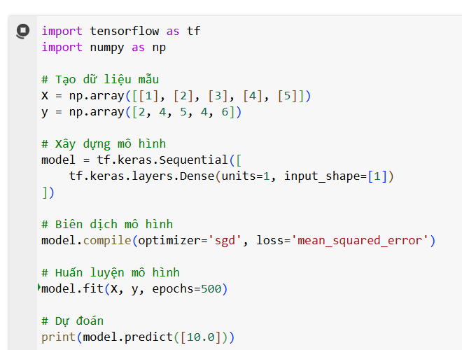

Slide 16

8. PyTorch
PyTorch là một thư viện mã nguồn mở cho học máy và học sâu, nổi bật với tính dễ sử dụng và hỗ trợ tính toán động.
Nó được ứng dụng rộng rãi trong nghiên cứu AI, xử lý ngôn ngữ tự nhiên, nhận diện hình ảnh, và hệ thống đề xuất.
PyTorch hỗ trợ huấn luyện các mạng nơ-ron trên GPU, giúp tăng tốc phát triển và triển khai mô hình AI.

Slide 17
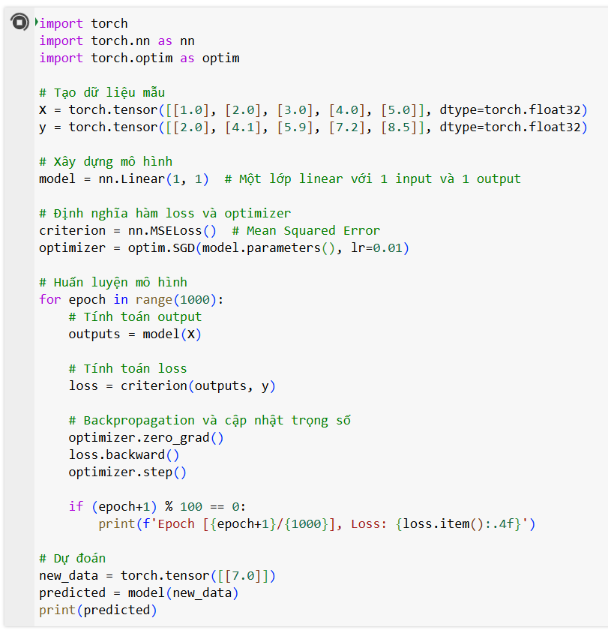
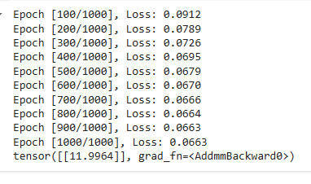

Slide 18

9. Keras
Keras là một thư viện mã nguồn mở cho học sâu, được phát triển để đơn giản hóa việc xây dựng và huấn luyện các mô hình mạng nơ-ron.
Nó cung cấp giao diện thân thiện và dễ sử dụng, cho phép người dùng nhanh chóng triển khai các mô hình phức tạp trong các lĩnh vực như nhận diện hình ảnh, xử lý ngôn ngữ tự nhiên và học máy.
Keras có thể chạy trên TensorFlow, Theano hoặc Microsoft CNTK, giúp tối ưu hóa hiệu suất và tính linh hoạt trong việc phát triển ứng dụng AI.

Slide 19
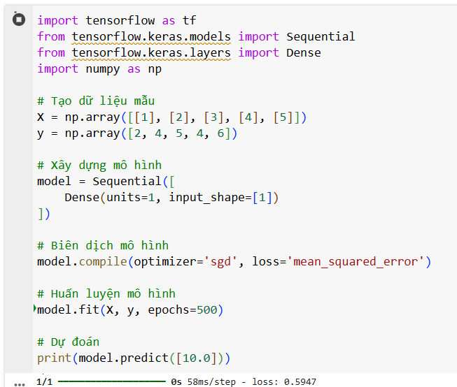

Slide 20
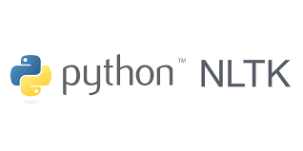
11. NLTK (Natural Language Toolkit)
NLTK (Natural Language Toolkit) là một thư viện mã nguồn mở cho Python, cung cấp các công cụ và tài nguyên để xử lý ngôn ngữ tự nhiên.
Nó cho phép người dùng thực hiện các tác vụ như phân tích cú pháp, gán nhãn từ loại, phân tích cảm xúc và tách từ. NLTK được ứng dụng rộng rãi trong các nghiên cứu về ngôn ngữ, phát triển ứng dụng chatbot, và xây dựng các hệ thống thông minh xử lý văn bản.
Thư viện này cung cấp một bộ sưu tập lớn các dữ liệu và tài nguyên giúp hỗ trợ việc học và nghiên cứu trong lĩnh vực ngôn ngữ tự nhiên.

Slide 21
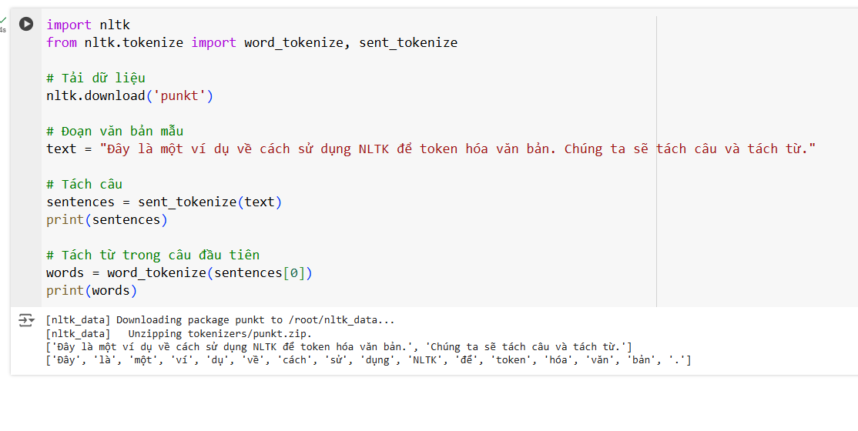

Slide 22
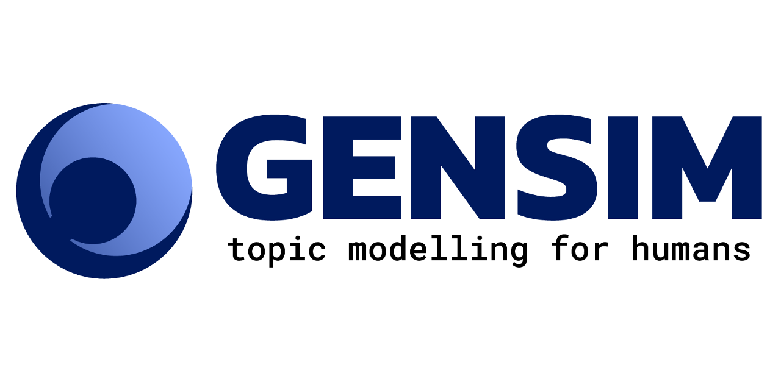
12. Gensim
Gensim là một thư viện mã nguồn mở cho Python, chuyên về xử lý ngôn ngữ tự nhiên và học máy, đặc biệt trong việc phân tích văn bản và mô hình hóa chủ đề.
Nó hỗ trợ các tác vụ như trích xuất đặc trưng từ văn bản, xây dựng mô hình nhúng từ (word embeddings) như Word2Vec và FastText, và thực hiện phân tích chủ đề với LDA (Latent Dirichlet Allocation).
Gensim được ứng dụng rộng rãi trong việc xây dựng hệ thống gợi ý, phân tích cảm xúc, và khám phá thông tin từ các tập dữ liệu văn bản lớn. Thư viện này nổi bật với khả năng xử lý các tập dữ liệu lớn mà không cần tải toàn bộ vào bộ nhớ.

Slide 23
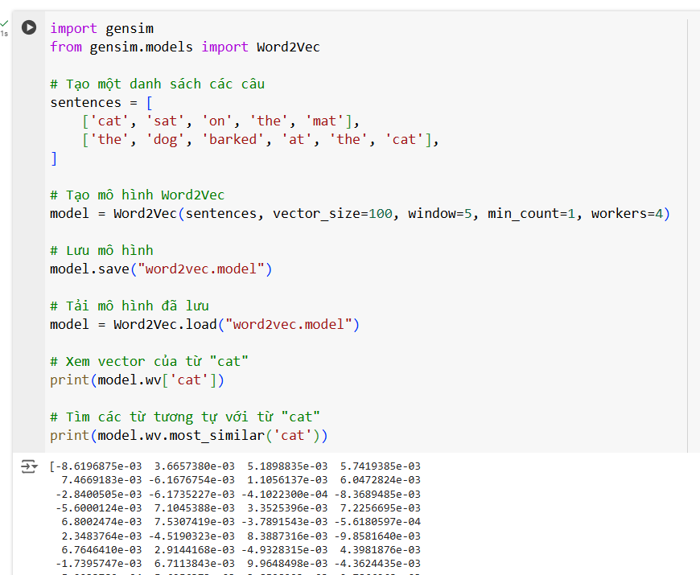

Slide 24

13. OpenCV
OpenCV (Open Source Computer Vision Library) là một thư viện mã nguồn mở mạnh mẽ cho xử lý ảnh và thị giác máy tính.
Nó cung cấp nhiều công cụ và thuật toán để thực hiện các tác vụ như nhận diện khuôn mặt, theo dõi đối tượng, xử lý video, và phân tích hình ảnh.
OpenCV được ứng dụng rộng rãi trong các lĩnh vực như robot, nhận diện hình ảnh, thực tế ảo, và các hệ thống an ninh. Thư viện này hỗ trợ nhiều ngôn ngữ lập trình như Python, C++, và Java, giúp phát triển ứng dụng nhanh chóng và hiệu quả.

Slide 25
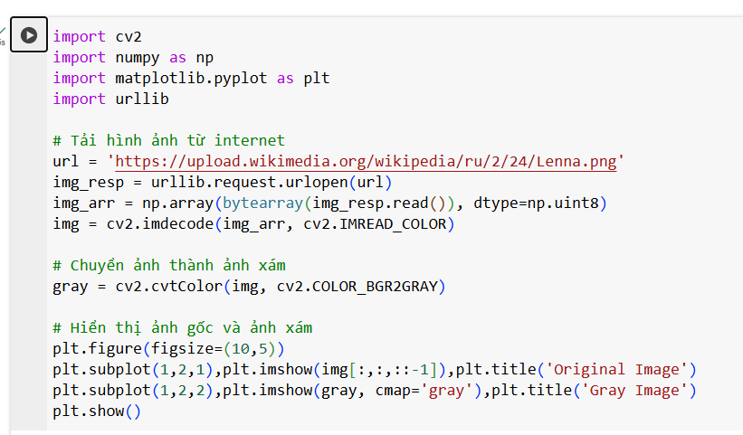
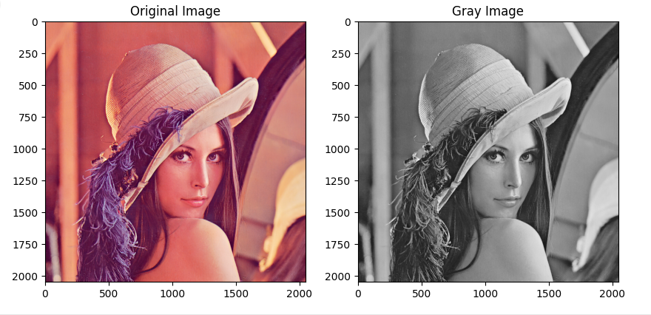

Slide 26

14. XGBoost
XGBoost (Extreme Gradient Boosting) là một thư viện mã nguồn mở mạnh mẽ cho học máy, chuyên về thuật toán boosting để cải thiện độ chính xác của mô hình dự đoán.
Nó nổi bật với khả năng xử lý nhanh, hiệu quả và giảm thiểu overfitting thông qua các kỹ thuật regularization.
XGBoost được ứng dụng rộng rãi trong các bài toán phân loại và hồi quy, đặc biệt là trong các cuộc thi khoa học dữ liệu như Kaggle. Thư viện này cung cấp nhiều tùy chọn tùy chỉnh, cho phép người dùng điều chỉnh các tham số mô hình để tối ưu hóa hiệu suất trong các tập dữ liệu lớn và phức tạp.

Slide 27
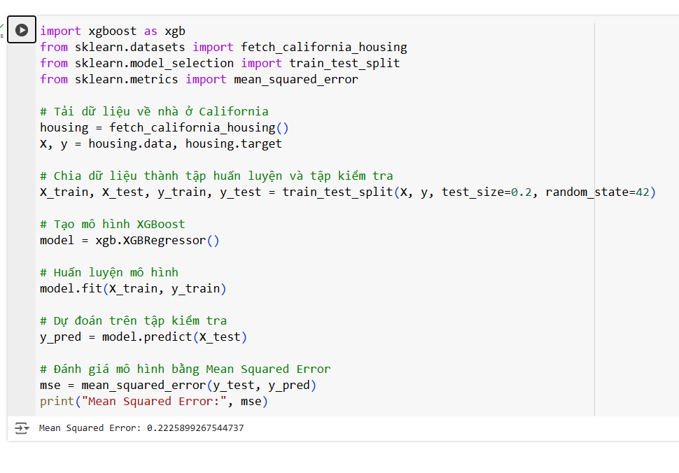

Slide 28
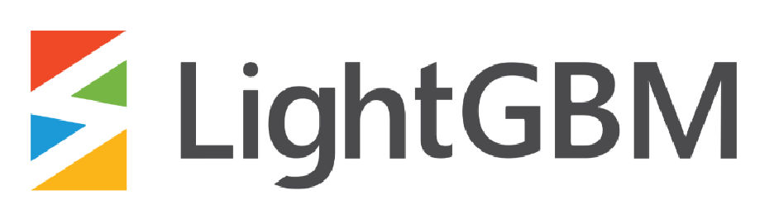
15. LightGBM
LightGBM (Light Gradient Boosting Machine) là một thư viện mã nguồn mở cho học máy, được phát triển bởi Microsoft, chuyên về thuật toán boosting với hiệu suất cao và tốc độ nhanh.
LightGBM sử dụng phương pháp gradient boosting để xây dựng các mô hình dự đoán, và nổi bật với khả năng xử lý dữ liệu lớn nhờ vào việc sử dụng thuật toán phân tách tối ưu hóa và giảm thiểu bộ nhớ.
Nó được ứng dụng rộng rãi trong các bài toán phân loại, hồi quy, và phân tích chuỗi thời gian. LightGBM thường được ưa chuộng trong các cuộc thi khoa học dữ liệu và các dự án yêu cầu tốc độ huấn luyện nhanh và hiệu suất cao trên các tập dữ liệu phức tạp.

Slide 29
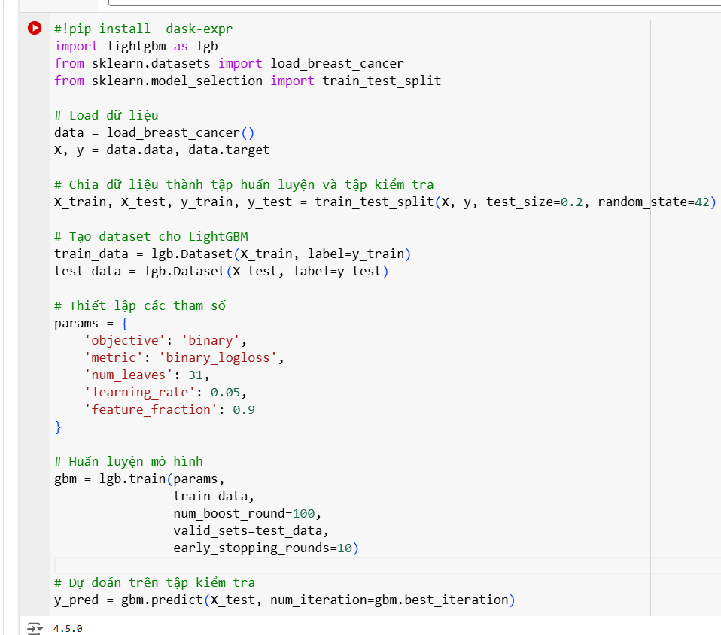

Slide 30
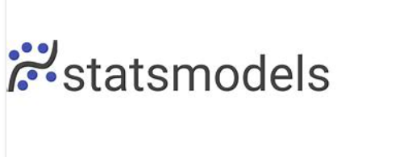
16. Statsmodels
Statsmodels là một thư viện mã nguồn mở cho Python, cung cấp các công cụ và phương pháp thống kê để phân tích dữ liệu.
Nó cho phép người dùng thực hiện các tác vụ như hồi quy tuyến tính, hồi quy logistic, phân tích thời gian, và kiểm định giả thuyết. Statsmodels cung cấp các mô hình thống kê phong phú và dễ sử dụng, giúp người dùng hiểu rõ hơn về mối quan hệ giữa các biến trong dữ liệu.
Thư viện này thường được sử dụng trong nghiên cứu kinh tế, khoa học xã hội và phân tích dữ liệu để cung cấp các phương pháp phân tích chuyên sâu và trực quan hóa kết quả thống kê.

Slide 31
